Slide 1

计算机系统结构
主讲：吴非
2026年11月8日 星期日
Email: wufei@mail.hust.edu.cn
华中科技大学信息存储系统教育部重点实验室
武汉光电国家实验室信息存储与显示功能实验室
计算机系统结构

Slide 2

目 录
第一章 计算机体系结构的基本概念
第二章 计算机指令集结构设计
第三章 流水线技术
第四章 指令级并行
第五章 存储层次
第六章 输入输出系统
第七章 多处理机
计算机系统结构

Slide 3
5.1存储器层次结构
5.1.1 从单级存储器到多级存储器
1. 从用户的角度来看，存储器的三个主要指标是：
容量，速度，价格（每位价格）
2. 人们对这三个指标的期望
  在存储器的容量方面，需求越来越大；
  在速度方面，能跟得上CPU的速度；
  在价格方面，应是合理的。
计算机系统结构

Slide 4
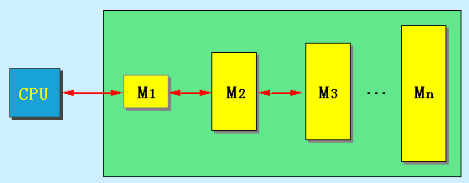
5.1存储器层次结构
3. 这三个指标相互矛盾
  速度越快，每位价格就越高；
  容量越大，每位价格就越低；
  容量越大，速度越慢。
4. 解决方法：采用多种存储器技术，构成存储层次。
计算机系统结构

Slide 5
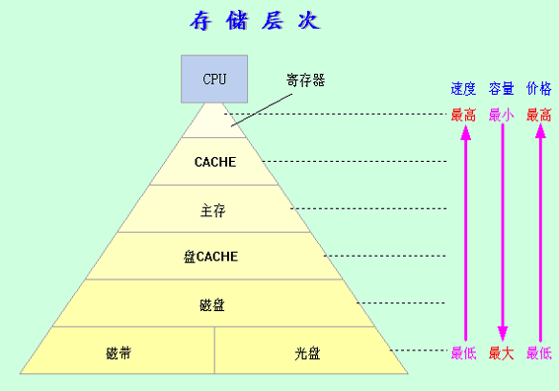
5.1存储器层次结构
计算机系统结构

Slide 6
5.1存储器层次结构
5. 基本依据：局部性原理
局部性原理： CPU访问存储器时，无论是取指令还是
存取数据，做访问的存储单元都趋于聚
集在一个较小的连续区域中。
两种不同类型的局部性：
时间的局部性（Temporal Locality）：如果一个信息项
正在被访问，那么在近期她很可能还会被再次访问。
原因：程序循环、堆栈
空间局限性（Spatial Locality）：在最近的将来将用到
的信息很可能与现在正在使用的信息在空间地址上
是临近的。
原因：指令顺序执行、数组存放
计算机系统结构

Slide 7
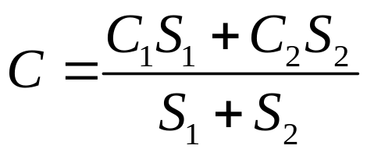
5.1存储器层次结构
5.1.2 存储层次的性能参数
平均每位价格C，命中率H，平均访问时间T_{A}
假设：S ── 容量
T_{A} ── 访问时间
C ── 每位价格
下面仅考虑由M₁和M₂构成的两级存储层次：
M₁的参数：S₁，T_{A1}，C₁
M₂的参数：S₂，T_{A2}，C₂
1. 每位价格C
计算机系统结构

Slide 8
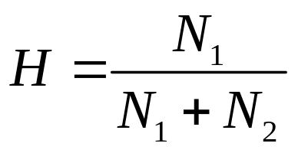

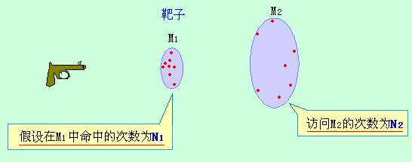
5.1存储器层次结构
2. 命中率H和失效率F 举例
N₁ ── 访问M₁的次数
N₂ ── 访问M₂的次数
失效率：
计算机系统结构

Slide 9
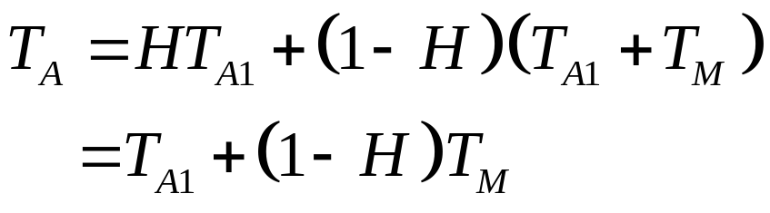
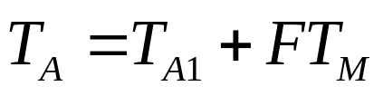
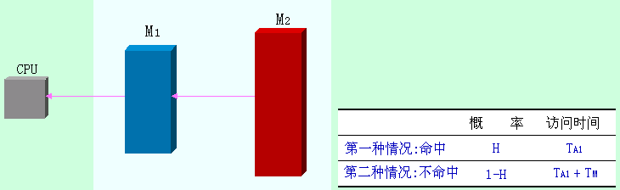
5.1存储器层次结构
3. 平均访问时间T_{A}
或
T_{A1} ── 命中时间
T_{M} ── 失效开销
计算机系统结构

Slide 10
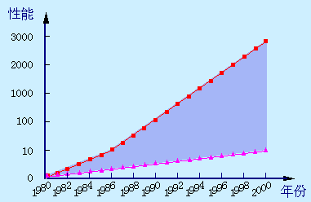
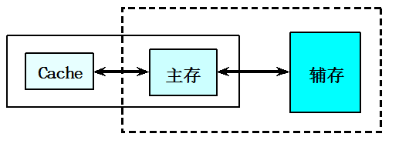
5.1存储器层次结构
5.1.3 “Cache－主存”和“主存－辅存”层次
1. 从主存的角度来看
“Cache－主存”层次：弥补主存速度的不足
“主存－辅存”层次： 弥补主存容量的不足
2. “Cache－主存”层次
  主存与CPU的速度差距
计算机系统结构

Slide 11
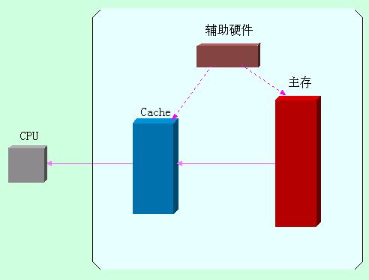
5.1存储器层次结构
“Cache－主存”层次
计算机系统结构

Slide 12
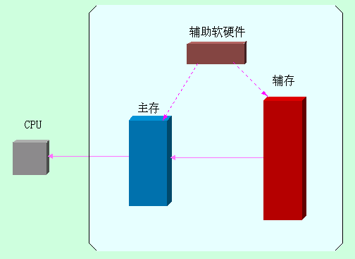
5.1存储器层次结构
3. “主存－辅存”层次
计算机系统结构

Slide 13
5.1存储器层次结构
“Cache－主存”与“主存－辅存”层次的区别
存储层次 比较项目 | “Cache－主存”层次 | “主存－辅存”层次
目 的 | 为了弥补主存速度 的不足 | 为弥补主存容量 的不足
存储管理实现 | 主要由专用硬件实现 | 主要由软件实现
访问速度的比值 （第一级比第二级） | 几比一 | 几万比一
典型的块（页）大小 | 几十个字节 | 几百到几千字节
CPU对第二级的访问方式 | 要直接访问 | 均通过第一级
失效时CPU是否切换 | 不切换 | 切换到其他进程
计算机系统结构

Slide 14
5.1存储器层次结构
5.1.4 存储层次的四个问题
1. 当把一个块调入高一层（靠近CPU）存储器时，
可以放在哪些位置上？
（映象规则）
2. 当所要访问的块在高一层存储器中时，如何找
到该块? （查找算法）
3. 当发生失效时，应替换哪一块？
（替换算法）
4. 当进行写访问时，应进行哪些操作?
（写策略）
计算机系统结构

Slide 15
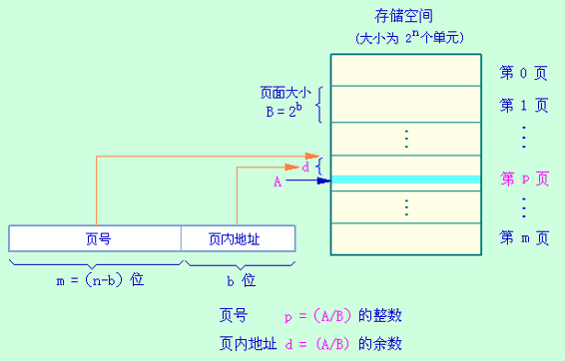
5.2 Cache基本知识
1. 存储空间分割与地址计算
计算机系统结构

Slide 16
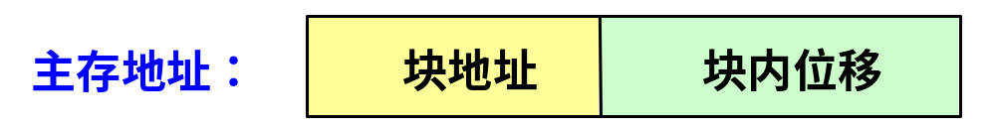
5.2 Cache基本知识
2. Cache和主存分块
  Cache是按块进行管理的。Cache和主存均被分割成大小相同的块。信息以块为单位调入Cache。
  主存块地址（块号）用于查找该块在Cache中的位置。
  块内位移用于确定所访问的数据在该块中的位置。
计算机系统结构

Slide 17
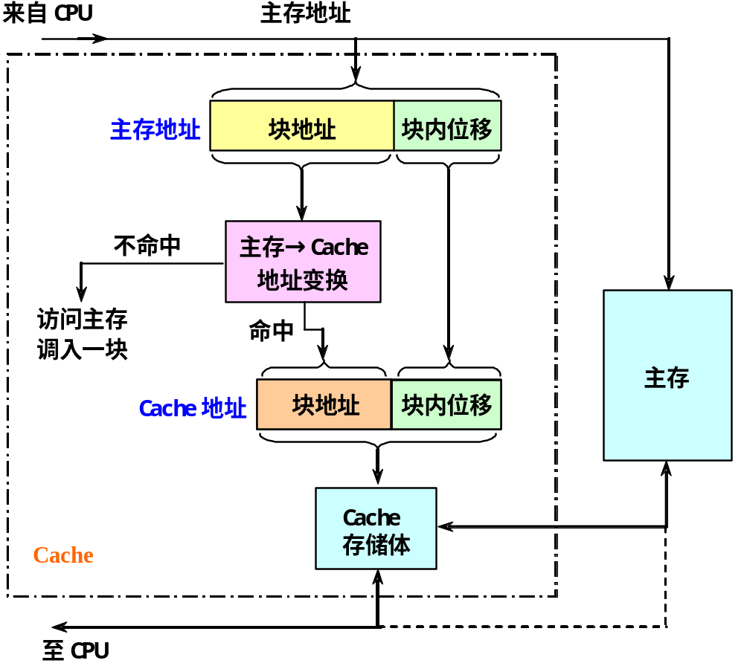
5.2 Cache基本知识
Cache的基本工作原理示意图
计算机系统结构

Slide 18
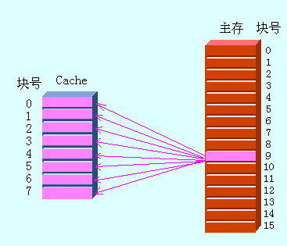
5.2 Cache基本知识
5.2.1 映象规则
1. 全相联映象
全相联：主存中的任一块
可以被放置到
Cache中的任意
一个位置。
（举例）
对比： 阅览室位置
── 随便坐。
特点： 空间利用率最高，
冲突概率最低，实现最复杂。
计算机系统结构

Slide 19
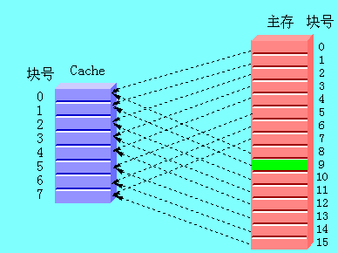
5.2 Cache基本知识
2. 直接映象
直接映象：主存中的每一块
只能被放置到
Cache中唯一的
一个位置。
（举例）
对比：阅览室位置
── 只有一个位置
可以坐。
特点：空间利用率最低，冲突概率最高，实现最简单。
计算机系统结构

Slide 20
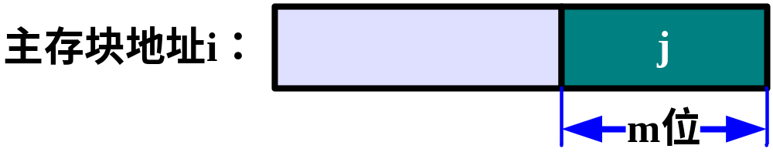
5.2 Cache基本知识
对于主存的第i 块，若它映象到Cache的第 j 块，
则： j＝i mod (M) （M为Cache的块数）
设M＝2^{m}，则当表示为二进制数时，j 实际上
就是i 的低m位：
计算机系统结构

Slide 21
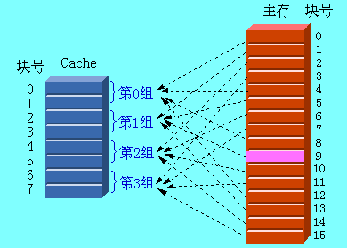
5.2 Cache基本知识
3. 组相联映象 举例
组相联：主存中的每一块
可以被放置到
Cache中唯一的
一个组中的任何
一个位置。
（举例）
  组相联是直接映象和全相联的一种折中。
计算机系统结构

Slide 22
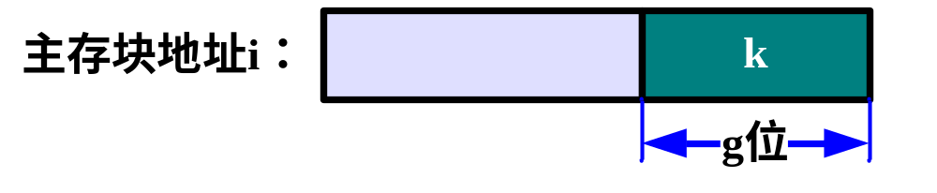
5.2 Cache基本知识
组的选择常采用位选择算法
若主存第i块映象到第k组，则：
k＝i mod（G）（G为Cache的组数）
设G＝2^{g}，则当表示为二进制数时，k实际上就
是i的低g位：
上述的g和m通常称为索引。
计算机系统结构

Slide 23
5.2 Cache基本知识
n路组相联：每组中有n个块（n＝M/G）
n 称为相联度。
相联度越高，Cache空间的利用率就越高，块冲突
概率就越低，失效率也就越低。
 | n（路数） | G（组数）
全相联 | M | 1
直接映象 | 1 | M
组相联 | 1 < n < M | 1 < G < M
绝大多数计算机的Cache：n ≤4
想一想：相联度一定是越大越好？
计算机系统结构

Slide 24
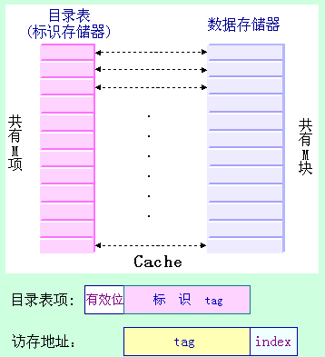
5.2 Cache基本知识
5.2.2 查找方法
1. 如何确定Cache中
是否有所要访问的块？
若有的话如何确定
其位置？
目录表的结构 举例
计算机系统结构

Slide 25
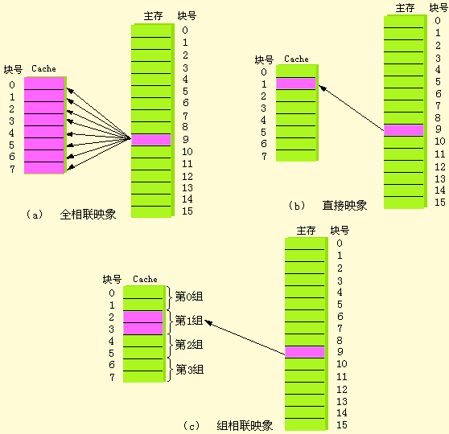
5.2 Cache基本知识
只需查找候选位置
所对应的目录表项
计算机系统结构

Slide 26
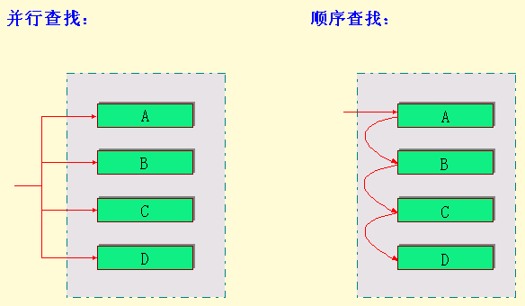
5.2 Cache基本知识
并行查找与顺序查找
计算机系统结构

Slide 27
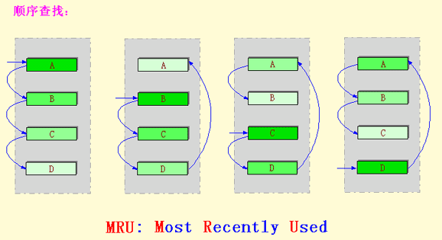
5.2 Cache基本知识
提高性能的重要思想：主候选位置（MRU块）前瞻执行
举例
计算机系统结构

Slide 28
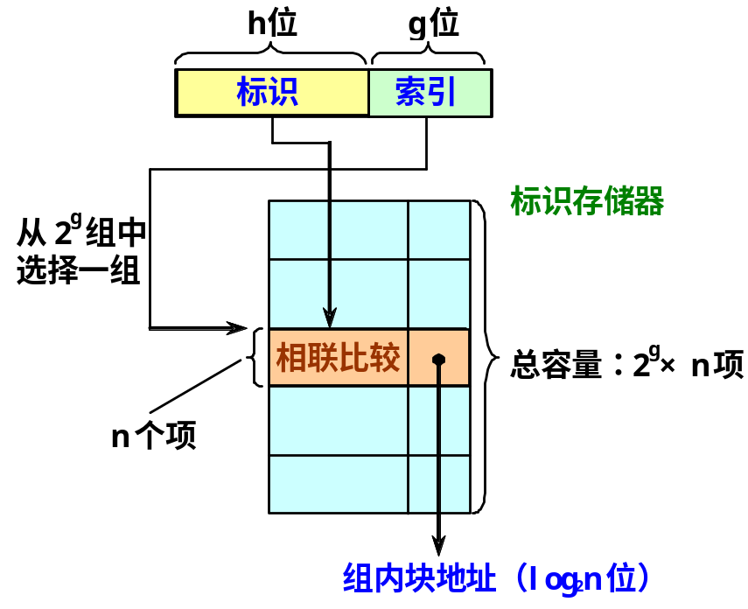
5.2 Cache基本知识
并行查找的实现方法：
  相联存储器
  单体多字存储器＋比较器
举例：相联存储器
    目录由2^{g}个相联存储区构成，每个相联存储区的大小为n×（h+log₂n）位。
    根据所查找到的组内块地址，从Cache存储体中读出的多个信息字中选一个，发送给CPU。
计算机系统结构

Slide 29
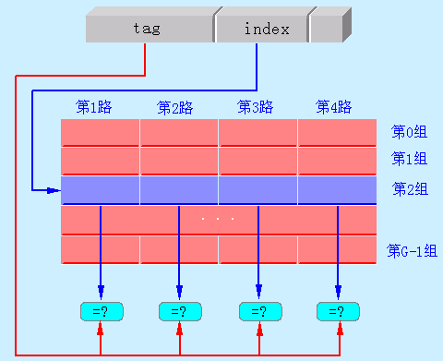
5.2 Cache基本知识
并行查找的实现方法：
  相联存储器
  单体多字存储器＋比较器
举例：４路组相联并行标识比较（比较器的个数及位数）
计算机系统结构

Slide 30
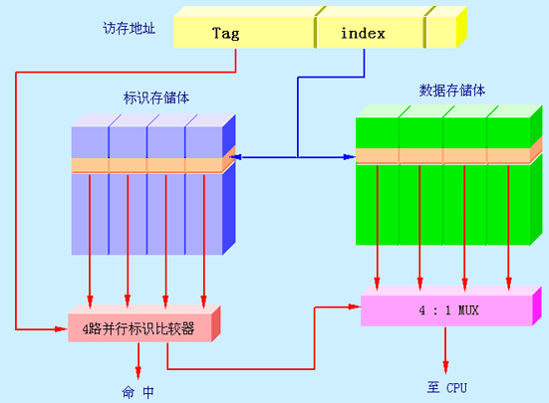
5.2 Cache基本知识
4路组相联Cache的查找过程
计算机系统结构

Slide 31
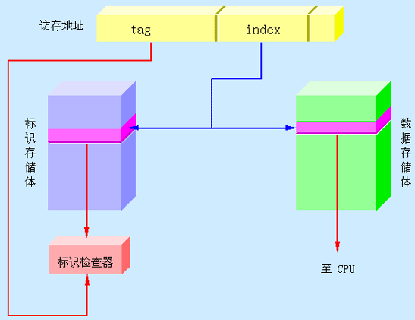
5.2 Cache基本知识
直接映象Cache的查找过程 举例
计算机系统结构

Slide 32
5.2 Cache基本知识
5.2.3 替换算法
所要解决的问题：当新调入一块，而Cache
又已被占满时，替换哪一块？
1. 随机法
优点：实现简单
2. 先进先出法（FIFO）
3. 最近最少使用法（LRU）
优点：失效率低
计算机系统结构

Slide 33
5.2 Cache基本知识
表5.3 LRU和随机替换法的失效率比较
Cache 容量 | 相 联 度
 | 2 路 |  | 4 路 |  | 8 路
 | LRU | 随机替换 | LRU | 随机替换 | LUR | 随机替换
16KB | 5.18% | 5.69% | 4.67% | 5.29% | 4.39% | 4.96%
64KB | 1.88% | 2.01% | 1.54% | 1.66% | 1.39% | 1.53%
256KB | 1.15% | 1.17% | 1.13% | 1.13% | 1.12% | 1.12%
计算机系统结构

Slide 34
5.2 Cache基本知识
5.2.4 写策略
1. “写”操作所占的比例
Load指令：26％
Store指令：9％
“写”在所有访存操作中所占的比例：
9％/(100％＋26％＋9％)≈7％
“写”在访问Cache操作中所占的比例：
9％/(26％＋9％)≈25％
2. “写”操作必须在确认是命中后才可进行
3. “写”访问有可能导致Cache和主存内容的不一致
计算机系统结构

Slide 35
5.2 Cache基本知识
4. 两种写策略
  写直达法
执行“写”操作时，不仅写入Cache，而且也写入下
一级存储器。
  写回法
执行“写”操作时，只写入Cache。仅当Cache中相应的块被替换时，才写回主存。（设置“污染位”）
5. 两种写策略的比较
  写回法的优点：速度快，所使用的存储器频带较低；
  写直达法的优点：易于实现，一致性好。
计算机系统结构

Slide 36
5.2 Cache基本知识
6. 写缓冲器
减少写等待的一种常用的优化技术是采用写缓冲器。
7. “写”操作时的调块
  按写分配（写时取）
写失效时，先把所写单元所在的块调入Cache，
再行写入。
  不按写分配（绕写法）
写失效时，直接写入下一级存储器而不调块。
8. 写策略与调块
  写回法 ── 按写分配
  写直达法 ── 不按写分配
计算机系统结构

Slide 37
5.2 Cache基本知识
5.2.5 Cache的结构
例子：DEC的Alpha AXP21064中的内部数据Cache。
1. 简介
容量： 8KB
块大小： 32B
块数： 256
采用： 不按写分配
映象方法： 直接映象
“写”策略： 写直达
写缓冲器大小：4个块
计算机系统结构

Slide 38
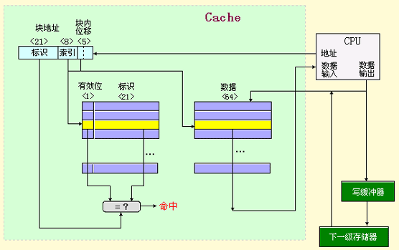
5.2 Cache基本知识
2. Alpha AXP 21064微处理器中数据Cache的结构 举例
计算机系统结构

Slide 39
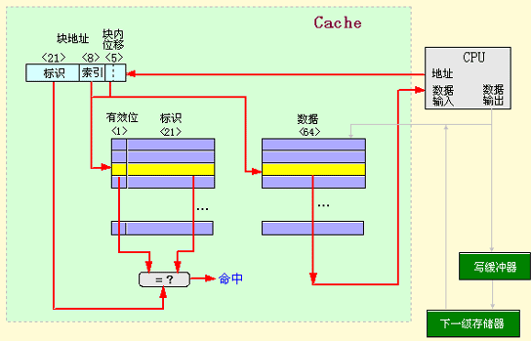
5.2 Cache基本知识
3. 工作过程
  “读”访问命中
计算机系统结构

Slide 40
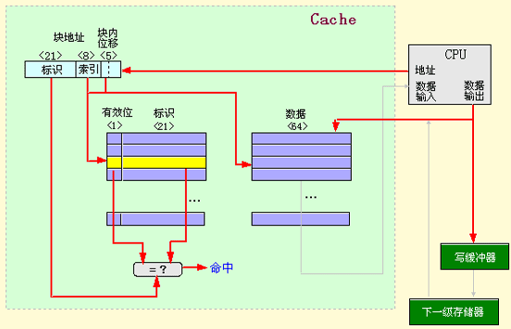
5.2 Cache基本知识
“写”访问命中
计算机系统结构

Slide 41
5.2 Cache基本知识
失效情况下的操作
  当发生读失效时，Cache向CPU发出一个暂停信号，
  通知它等待，并从下一级存储器中读入32B数据。
  数据通道为16B，每次数据传送需5个时钟周期，
  传送全部32B数据要花10个时钟周期。
  直接映象，被替换块只有一个；替换一个块意味着
  更新该块的数据、标识和有效位。
  当发生写失效时，采用不按写分配规则；CPU使数
  据“绕过”Cache，直接写入主存。
计算机系统结构

Slide 42
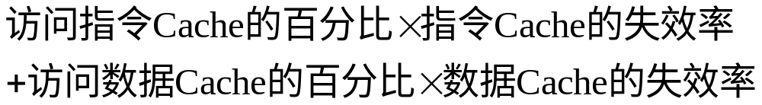
5.2 Cache基本知识
5. 混合Cache与分离Cache
(1) 优缺点
(2) 失效率的比较（表5.4）
(3) 分离Cache平均失效率的计算：
计算机系统结构

Slide 43
5.2 Cache基本知识
表5.4 指令Cache、数据Cache和混合Cache失效率比较
容量 | 指令Cache | 数据Cache | 混合Cache
1KB | 3.06% | 24.61% | 13.34%
2KB | 2.26% | 20.57% | 9.78%
4KB | 1.78% | 15.94% | 7.24%
8KB | 1.10% | 10.19% | 4.57%
16KB | 0.64% | 6.47% | 2.87%
32KB | 0.39% | 4.82% | 1.99%
64KB | 0.15% | 3.77% | 1.35%
128KB | 0.02% | 2.88% | 0.95%
计算机系统结构

Slide 44
5.2 Cache基本知识
5.2.6 Cache性能分析
1. 失效率
失效率与硬件速度无关，用它来评价存储系统的
性能非常方便。
2. 平均访问时间
失效率也容易产生一些误导。一种更好的评测存
储系统性能的指标是平均访存时间。
计算机系统结构

Slide 45
5.2 Cache基本知识
例5.1 假设Cache的命中时间为1个时钟周期，失效开销为
50 个时钟周期，在混合Cache中一次load或store操
作访问Cache的命中时间都要增加一个时钟周期
（因为混合Cache只有一个端口，无法同时满足两个
请求。按照前一章中有关流水线的术语，混合Cache
会导致结构冲突），根据表5.4所列的失效率，试问
指令Cache和数据Cache容量均为16KB的分离Cache
和容量为32KB的混合Cache相比，哪种Cache的失效
率更低？又假设采用写直达策略，且有一个写缓冲
器，并且忽略写缓冲器引起的等待。请问上述两种
情况下平均访存时间各是多少？
计算机系统结构

Slide 46
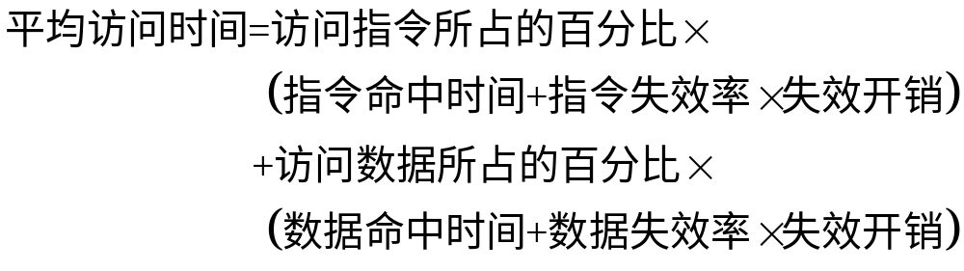
5.2 Cache基本知识
解：如前所述，约75%的访存为取指令。因此，分离Cache
的总体失效率为：
(75%×0.64%)＋(25%×6.47%)＝2.10%
根据表5.4，容量为32KB的混合Cache的失效率略低一
些，只有1.99%。平均访存时间公式可以分为指令访问
和数据访问两部分：
计算机系统结构

Slide 47
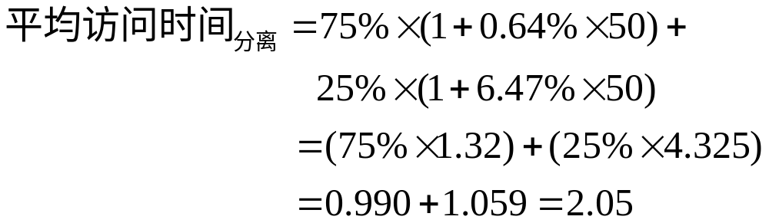
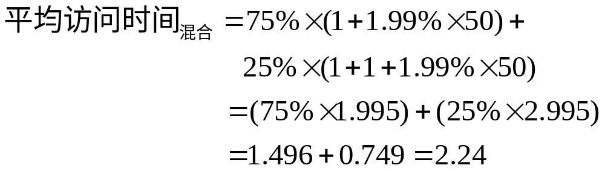
5.2 Cache基本知识
所以，两种结构的平均访存时间分别为：
计算机系统结构

Slide 48
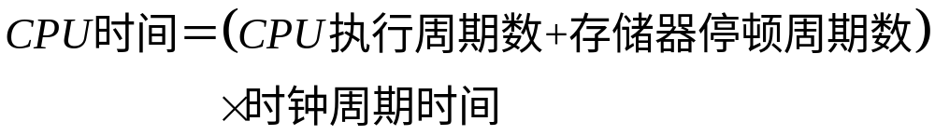
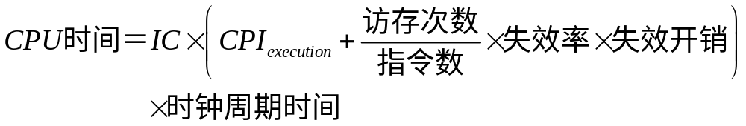
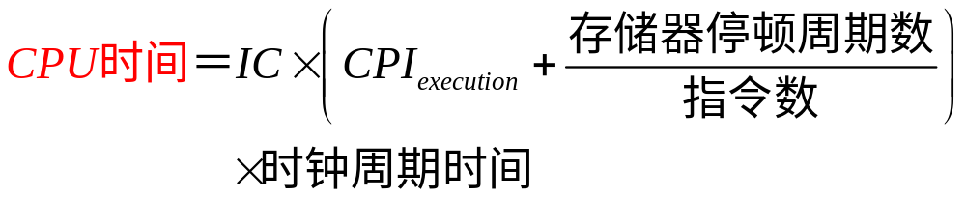
5.2 Cache基本知识
3. 程序执行时间
其中：
计算机系统结构

Slide 49
5.2 Cache基本知识
例5.2 我们用一个和Alpha AXP类似的机器作为第一个
例子。假设Cache失效开销为50个时钟周期，当
不考虑存储器停顿时，所有指令的执行时间都是
2.0个时钟周期， Cache的失效率为2%，平均每
条指令访存1.33次。试分析Cache对性能的影响。
计算机系统结构

Slide 50
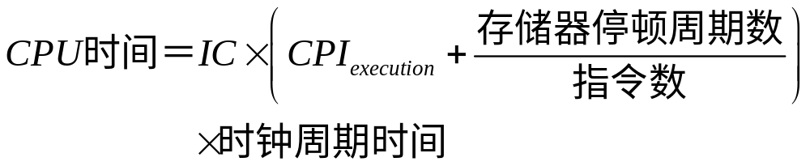
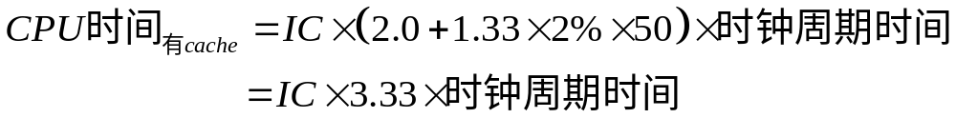
5.2 Cache基本知识
解：
考虑Cache的失效后，性能为：
实际CPI ：3.33，3.33 / 2.0 = 1.67（倍）
CPU时间也增加为原来的1.67倍。
但若不采用Cache，则：CPI＝2.0+50×1.33＝68.5
计算机系统结构

Slide 51
5.2 Cache基本知识
例5.3 考虑两种不同组织结构的Cache：
直接映象Cache和两路组相联Cache，
试问它们对CPU的性能有何影响？
先求平均访存时间，然后再计算CPU性能。
计算机系统结构

Slide 52
5.2 Cache基本知识
分析时请用以下假设：
(1) 理想Cache（命中率为100％）情况下的CPI为2.0，
时钟周期为2ns，平均每条指令访存1.3次。
(2) 两种Cache容量均为64KB，块大小都是32字节。
(3) 图5.10说明，在组相联Cache中，我们必须增加一个
多路选择器，用于根据标识匹配结果从相应组的块中
选择所需的数据。因为CPU的速度直接与Cache命中的
速度紧密相关，所以对于组相联Cache，由于多路选择
器的存在而使CPU的时钟周期增加到原来的1.10倍。
(4) 这两种结构Cache的失效开销都是70ns。在实际应用中，
应取整为整数个时钟周期。
(5) 命中时间为1个时钟周期，64KB直接映象Cache的失效率
为1.4%，相同容量的两路组相联Cache的失效率为1.0%。
计算机系统结构

Slide 53
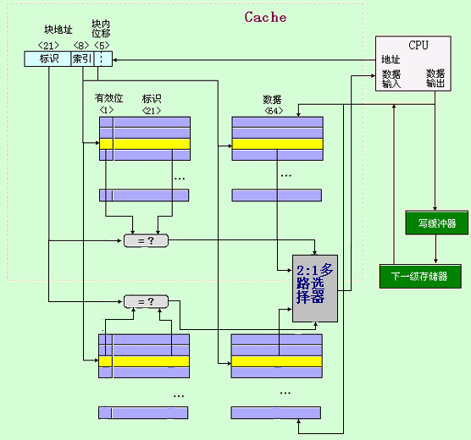
5.2 Cache基本知识
计算机系统结构

Slide 54
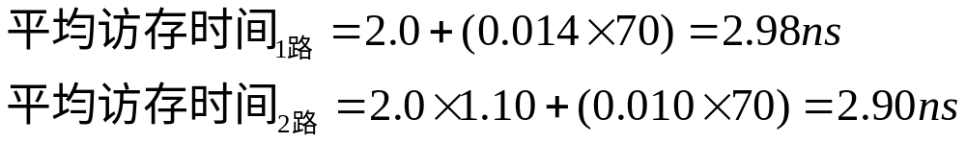
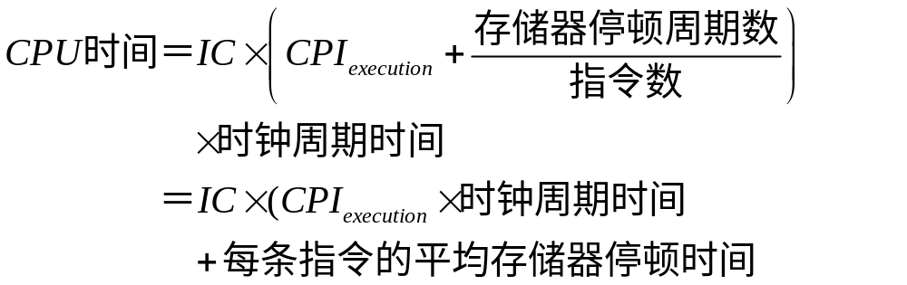
5.2 Cache基本知识
解：由：
得：
由：
计算机系统结构

Slide 55
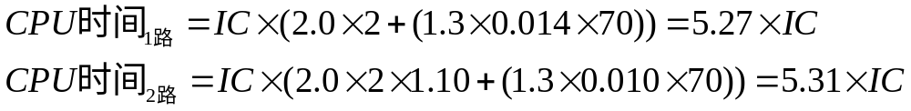
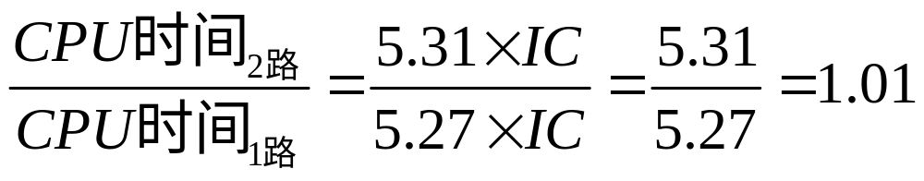
5.2 Cache基本知识
得：
计算机系统结构

Slide 56
5.2 Cache基本知识
5.2.7 改进Cache性能
可以从三个方面改进Cache的性能：
(1) 降低失效率
(2) 减少失效开销
(3) 减少Cache命中时间
下面介绍15种Cache优化技术
计算机系统结构

Slide 57
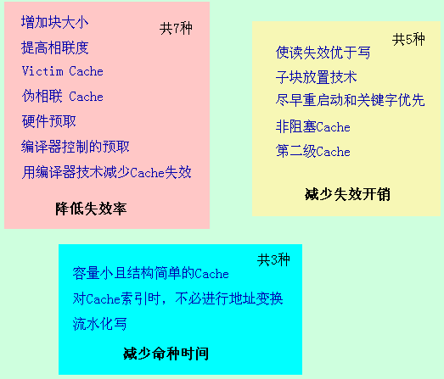
5.2 Cache基本知识
计算机系统结构

Slide 58
5.3 降低Cache失效率
1. 三种失效（3C）
(1) 强制性失效（Compulsory miss）
当第一次访问一个块时，该块不在Cache中，需从下一级存储器中调入Cache，这就是强制性失效。
（冷启动失效，首次访问失效。）
(2) 容量失效（Capacity miss）
如果程序执行时所需的块不能全部调入Cache中，
则当某些块被替换后，若又重新被访问，就会发生
失效。这种失效称为容量失效。
(3) 冲突失效（Conflict miss）
在组相联或直接映象Cache中，若太多的块映象到
同一组（块）中，则会出现该组中某个块被别的块
替换（即使别的组或块有空闲位置），然后又被重
新访问的情况。这就是发生了冲突失效。
（碰撞失效，干扰失效。）
计算机系统结构

Slide 59
5.3 降低Cache失效率
2. 三种失效所占的比例（表5.5）
可以看出：
(1) 相联度越高，冲突失效就越少；
(2) 强制性失效和容量失效不受相联度的影响；
(3) 强制性失效不受Cache容量的影响，但容量
失效却随着容量的增加而减少；
(4) 表中的数据符合2:1的Cache经验规则，即
大小为N 的直接映象Cache的失效率约等于
大小为N/2 的两路组相联Cache的失效率。
计算机系统结构

Slide 60
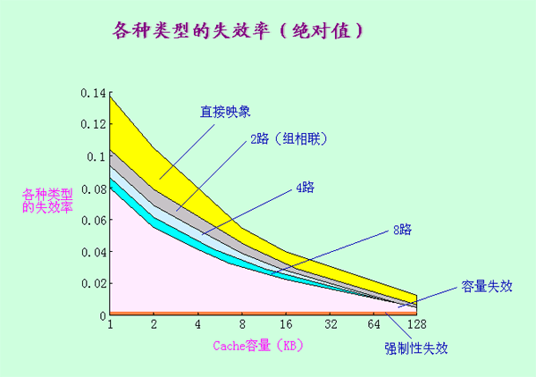
5.3 降低Cache失效率
计算机系统结构

Slide 61
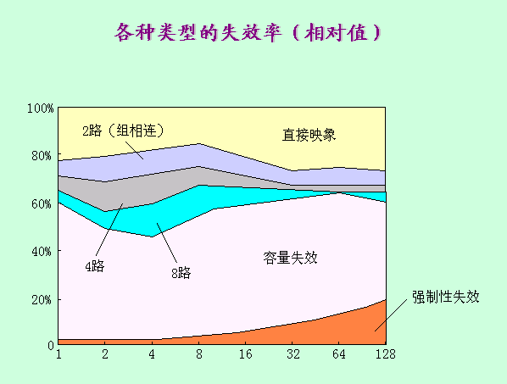
5.3 降低Cache失效率
计算机系统结构

Slide 62
5.3 降低Cache失效率
3. 减少三种失效的方法
  强制性失效：增加块大小，预取（本身很少）
  容量失效：增加容量（抖动现象）
  冲突失效：提高相联度（理想情况：全相联）
4. 许多降低失效率的方法会增加命中时间或失效开销
计算机系统结构

Slide 63
5.3 降低Cache失效率
5.3.1 增加Cache块大小
1. 失效率与块大小的关系
(1) 对于给定的Cache容量，当块大小增加失效率
开始是下降，后来反而上升了；
(2) Cache容量越大，使失效率达到最低的块大小
就越大。
2. 增加块大小会增加失效开销
3. 例题
计算机系统结构

Slide 64
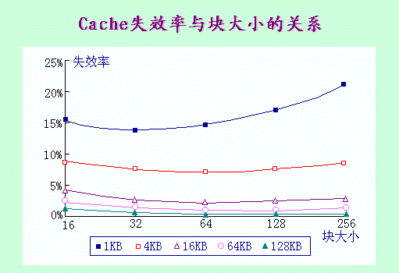
5.3 降低Cache失效率
计算机系统结构

Slide 65
5.3 降低Cache失效率
例5.4 假定存储系统在延迟40个时钟周期后，每2个时
钟周期能送出16个字节。即：经过42个时钟周期，
它可提供16个字节；经过44个时钟周期，可提供
32个字节；依此类推。试问对于表5-6中列出的各
种容量的Cache，在块大小分别为多少时，平均访
存时间最小？
计算机系统结构

Slide 66
5.3 降低Cache失效率
表5.6 各种块大小情况下Cache的失效率
块大小/B | Cache容量/B
 | 1K | 4K | 16K | 64K | 256K
16 | 15.05% | 8.57% | 3.94% | 2.04% | 1.09%
32 | 13.34% | 7.24% | 2.87% | 1.35% | 0.70%
64 | 13.76% | 7.00% | 2.64% | 1.06% | 0.51%
128 | 16.64% | 7.78% | 2.77% | 1.02% | 0.49%
256 | 22.01% | 9.51% | 3.29% | 1.15% | 0.49%
计算机系统结构

Slide 67
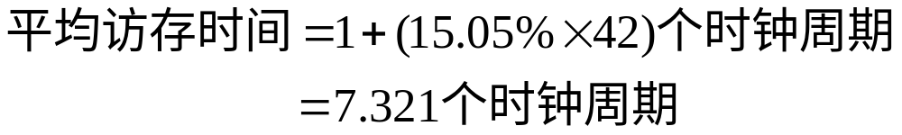

5.3 降低Cache失效率
解：平均访存时间为：
假设命中时间与块大小无关，为一个时钟，那么对于
一个块大小为16B，容量为1KB的Cache来说：
而对于块大小为256B，容量为256KB的Cache来说：
表5.7列出了在这两种极端情况之间的平均访存时间。
计算机系统结构

Slide 68
5.3 降低Cache失效率
表5.7 各种块大小情况下Cache的平均访问时间
块大小/B | 失效开销/时钟周期 | Cache容量/B
 |  | 1K | 4K | 16K | 64K | 256K
16 | 42 | 7.321 | 4.599 | 2.655 | 1.857 | 1.458
32 | 44 | 6.870 | 4.186 | 2.263 | 1.597 | 1.308
64 | 48 | 7.605 | 4.360 | 2.267 | 1.509 | 1.245
128 | 56 | 10.318 | 5.357 | 2.551 | 1.571 | 1.274
256 | 72 | 16.847 | 7.847 | 3.369 | 1.828 | 1.353
计算机系统结构

Slide 69
5.3 降低Cache失效率
5.3.2 提高相联度
1. 采用相联度超过8的方法实际意义不大
2. 2:1 Cache经验规则
容量为N的直接映象Cache
≈容量为N/2的两路组相联Cache
3. 提高相联度是以增加命中时间为代价
例如：TTL或ECL板级Cache，两路组相联：增加10％
定制的CMOS Cache，两路组相联： 增加2％
4. 例题
计算机系统结构

Slide 70
5.3 降低Cache失效率
例5.5 假定提高相联度会按下列比例增大处理器时钟周期：
时钟周期_{2路} ＝1.10×时钟周期_{1路}
时钟周期_{4路} ＝1.12×时钟周期_{1路}
时钟周期_{8路} ＝1.14×时钟周期_{1路}
假定命中时间为1个时钟，直接映象情况下失效开销
为50个时钟周期，而且假设不必将失效开销取整。
使用表5.5中的失效率，试问当Cache为多大时，以下
不等式成立？
平均访存时间_{8路} < 平均访存时间_{4路}
平均访存时间_{4路} < 平均访存时间_{2路}
平均访存时间_{2路} < 平均访存时间_{1路}
计算机系统结构

Slide 71
5.3 降低Cache失效率
解：在各种相联度的情况下，平均访存时间分别为：
平均访存时间_{8路} = 命中时间_{8路} + 失效率_{8路}
×失效开销_{8路}
= 1.14＋失效率_{8路}×50
平均访存时间_{4路} = 1.12 ＋失效率_{4路}×50
平均访存时间_{2路} = 1.10 ＋失效率_{2路}×50
平均访存时间_{1路} = 1.00 ＋失效率_{1路}×50
计算机系统结构

Slide 72
5.3 降低Cache失效率
在每种情况下的失效开销相同，都是50个时钟周期。把相应的失效率代入上式，即可得平均访存时间。
例如，1KB的直接映象Cache的平均访存时间为：
平均访存时间_{1路} ＝ 1.00＋(0.133×50)
＝ 7.65
容量为128KB的8路组相联Cache的平均访存时间为：
平均访存时间_{8路} ＝1.14＋(0.006×50)
＝1.44
计算机系统结构

Slide 73
5.3 降低Cache失效率
表5.8 根据表5.5得到的平均访存时间
Cache容量/KB | 相联度/路
 | 1 | 2 | 4 | 8
1 | 7.65 | 6.60 | 6.22 | 5.44
2 | 5.90 | 4.90 | 4.62 | 4.09
4 | 4.60 | 3.95 | 3.57 | 3.19
8 | 3.30 | 3.00 | 2.87 | 2.59
16 | 2.45 | 2.20 | 2.12 | 2.04
32 | 2.00 | 1.80 | 1.77 | 1.79
64 | 1.70 | 1.60 | 1.57 | 1.59
128 | 1.50 | 1.45 | 1.42 | 1.44
计算机系统结构

Slide 74

5.3 降低Cache失效率
5.3.3 Victim Cache
1. 基本思想
在Cache和它从下一级存储器调数据的通路之间设
置一个全相联的小Cache，用于存放被替换出去的
块（称为Victim），以备重用。
计算机系统结构

Slide 75
5.3 降低Cache失效率
2. 作用
对于减小冲突失效很有效，特别是对于小容量的直接映象数据Cache，作用尤其明显。
例如，项数为4的Victim Cache：
使4KB Cache的冲突失效减少20%～90%。
计算机系统结构

Slide 76
5.3 降低Cache失效率
5.3.4 伪相联Cache
1. 直接映象 vs．组相联
 | 优点 | 缺点
直接映象 | 命中时间小 | 失效率高
组相联 | 失效率低 | 命中时间大
2. 伪相联Cache
取直接映象及组相联两者的优点：
命中时间小，失效率低。
计算机系统结构

Slide 77

5.3 降低Cache失效率
(1) 基本思想及工作原理
在逻辑上把直接映象Cache的空间上下平分为两个区。
对于任何一次访问，伪相联Cache先按直接映象Cache
的方式去处理。若命中，则其访问过程与直接映象
Cache的情况一样。若不命中，则再到另一区相应的
位置去查找。若找到，则发生了伪命中，否则就只好
访问下一级存储器。
(2) 快速命中与慢速命中
要保证绝大多数命中
都是快速命中。
计算机系统结构

Slide 78
5.3 降低Cache失效率
例5.6 假设当在按直接映象找到的位置处没有发现匹配、
而在另一个位置才找到数据（伪命中）需要2个额
外的周期。仍用上个例子中的数据，问：当Cache
容量分别为2KB和128KB时，直接映象、两路组相
联和伪相联这三种组织结构中，哪一种速度最快？
解：首先考虑标准的平均访存时间公式：
平均访存时间_{伪相联}
＝命中时间_{伪相联}＋失效率_{伪相联}×失效开销_{伪相联}
由于：
失效率_{伪相联}＝失效率_{2路}
命中时间_{伪相联}＝命中时间_{1路}＋伪命中率_{伪相联}×2；
伪命中率_{伪相联}＝命中率_{2路}－命中率_{1路}
＝(1－失效率_{2路})－(1－失效率_{1路})
＝失效率_{1路}－失效率_{2路}
计算机系统结构

Slide 79
5.3 降低Cache失效率
故：
平均访存时间_{伪相联}
＝命中时间_{1路}＋(失效率_{1路}－失效率_{2路})×2
＋失效率_{2路}×失效开销_{1路}
将表5.5中的数据代入上面的公式，得：
平均访存时间_{伪相联，2KB}
＝1＋(0.098－0.076)×2＋(0.076×50)
＝4.844
平均访存时间_{伪相联，128KB}
＝1＋(0.010－0.007)×2＋(0.007×50)
＝1.356
计算机系统结构

Slide 80
5.3 降低Cache失效率
根据上一个例子中的表5.8，对于2KB Cache，可得：
平均访存时间_{1路} ＝5.90 个时钟
平均访存时间_{2路} ＝4.90 个时钟
对于128KB的Cache有，可得：
平均访存时间_{1路} ＝1.50 个时钟
平均访存时间_{2路} ＝1.45 个时钟
可见，对于这两种Cache容量，伪相联Cache都是速度最快的。
缺点：多种命中时间
计算机系统结构

Slide 81
5.3 降低Cache失效率
5.3.5 硬件预取技术
1. 指令和数据都可以预取
2. 预取内容既可放入Cache，也可放在外
缓冲器中。
例如：指令流缓冲器
计算机系统结构

Slide 82
5.3 降低Cache失效率
3. 预取效果
(1) Jouppi的研究结果
  指令预取：(4KB, 直接映象Cache, 块大小=16字节)
1个块的指令流缓冲器： 捕获15％～25％的失效
4个块的指令流缓冲器： 捕获50％
16个块的指令流缓冲器：捕获72％
  数据预取：(4KB, 直接映象Cache)
1个数据流缓冲器：捕获25％的失效
还可以采用多个数据流缓冲器。
(2) Palacharla和Kessler的研究结果
流缓冲器：既能预取指令又能预取数据 对于两个
64KB四路组相联Cache来说：8个流缓
冲器能捕获50％～70％的失效。
计算机系统结构

Slide 83
5.3 降低Cache失效率
例5.7 Alpha AXP 21064采用指令预取技术，其实际失效
率是多少？若不采用指令预取技术，Alpha APX
21064的指令Cache必须为多大才能保持平均访存
时间不变？
解：假设从预取缓冲器中找到所需指令需多花1个时钟
周期。
平均访存时间_{预取}
＝命中时间＋失效率×预取命中率×1
＋失效率×(1－预取命中率)×失效开销
计算机系统结构

Slide 84
5.3 降低Cache失效率
假设：预取命中率为25％，命中时间为1个时钟周期
失效开销为50个时钟周期
由表5.4可知，8KB指令Cache的失效率为1.10％，故：
平均访存时间_{预取} ＝1＋(1.10 %×25 %×1)＋
(1.10 %×(1－25 %)×50)
＝1＋0.00275＋0.4125
＝1.415
由公式：
平均访问时间＝命中时间＋失效率×失效开销
可得相应的失效率为：
失效率＝(平均访问时间－命中时间)/失效开销
＝(1.451－1)/50＝0.83％
计算机系统结构

Slide 85
5.3 降低Cache失效率
5.3.6 由编译器控制的预取
由编译器加入预取指令，在数据被用到之前
发出预取请求。
1. 预取的类型
  寄存器预取：把数据取到寄存器中
  Cache预取： 只将数据取到Cache中
  故障性预取：预取时，若出现虚地址故障
  或违反访问权限，就会发生异常。
  非故障性预取：预取时，若出现虚地址故
  障或违反访问权限，并不会导致异常，
  只是转变为“不预取”。
计算机系统结构

Slide 86
5.3 降低Cache失效率
2. 在预取数据的同时，处理器应能继续执行
只有这样，预取才有意义。
非阻塞Cache（非锁定Cache）
3. 循环是预取优化的主要对象
失效开销小时：循环体展开1～2次
失效开销大时：循环体展开许多次
4. 例题
计算机系统结构

Slide 87
5.3 降低Cache失效率
例5.8 对于下面的程序，判断哪些访问可能会导致数据
Cache失效。然后，加入预取指令以减少失效。
最后，计算所执行的预取指令的条数以及通过预
取避免的失效次数。假定：
(1) 我们用的是一个容量为8KB、块大小为16B的
直接映象Cache，它采用写回法并且按写分配。
(2) a、b分别为3×100（3行100列）和101×3的双
精度浮点数组，每个元素都是8个字节。当程序
开始执行时，这些数据都不在Cache内。
for (i＝0 ; i < 3 ; i＝i＋1 )
for (j＝0 ; j < 100 ; j＝j＋1 )
a[i][j]＝b[j][0]×b[j＋1][0];
计算机系统结构

Slide 88
5.3 降低Cache失效率
解：(1) 计算过程
    当没有预取功能时，对数组a中元素的写操作
j为偶数时失效，为奇数时命中，所以对它的
访问一共将导致命中和失效各3×100/2=150次。
    数据b没有受益于空间局部性，但它两次受益
    于时间局部性：①i的每一次循环都访问同样
    的元素；②对于j的每一次循环，都使用一次
    和上一次循环相同的b的元素。
  不考虑冲突失效，对数组b的访问将引起101次失效。
(2) 失效情况
  总的失效次数＝251次
计算机系统结构

Slide 89

5.3 降低Cache失效率
计算机系统结构

Slide 90

5.3 降低Cache失效率
计算机系统结构

Slide 91
5.3 降低Cache失效率
(3) 改进后的程序
for (j＝0，j＜100；j＝j＋1) {
prefetch (b[j＋7][0]); /* 预取7次循环后所需的b(j ,0 ) */
prefetch (a[0][j＋7]); /* 预取7次循环后所需的a(0,j ) */
a[0][j]＝b[j ][0] * b [j＋1][0]
}
for (i＝1; i < 3; i＝i＋1) {
for (j＝0; j < 100; j＝j＋1)
prefetch(a[i][j＋7]); /* 预取7次循环后所需的a(i , j ) */
a[i][j]＝b[j][0] * b[j＋1][0];
}
失效情况：总的失效次数＝19次
计算机系统结构

Slide 92
5.3 降低Cache失效率
例5.9 在以下条件下，计算例5.8中所节约的时间：
(1) 忽略指令Cache失效，并假设数据Cache无冲突
失效和容量失效。
(2) 假设预取可以被重叠或与Cache失效重叠执行，
从而能以最大的存储带宽传送数据。
(3) 不考虑Cache失效时，修改前的循环每7个时钟
周期循环一次。修改后的程序中， 第一个预取
循环每9个时钟周期循环一次，而第二个预取循
环每8个时钟周期循环一次（包括外层for循环的
开销）。
(4) 一次失效需50个时钟周期。
计算机系统结构

Slide 93
5.3 降低Cache失效率
解：修改前：
循环时间＝300×7 ＝2100
失效开销＝251×50＝12550
总的时间＝2100＋12550＝14650
修改后：
循环时间＝100×9＋200×8＝2500
失效时间＝19×50＝950
总的时间＝2500＋950＝3450
加速比＝14650/3450＝4.2
计算机系统结构

Slide 94
5.3 降低Cache失效率
5.3.7 编译器优化
1. 基本思想
在编译时，对程序中的指令和数据进行重新组织，
以降低Cache失效率。
2. McFaring 发现：通过对指令进行重新排序，可有
效地降低指令Cache的失效率。
2KB Cache：降低50％
8KB Cache：降低75%
计算机系统结构

Slide 95
5.3 降低Cache失效率
3. 数据对存储位置的限制比指令的少，因此更便于优化。
通过把数据重新组织，使得在一块数据被从Cache替换
出去之前，能最大限度利用其中的数据（访问次数最多）
(1) 数组合并（举例）
/* 修改前 */
int val [SIZE];
int key [SIZE];
/* 修改后 */
struct merge {
int val ;
int key ;
} ;
struct merge merged_array[size];
计算机系统结构

Slide 96
5.3 降低Cache失效率
(2) 内外循环交换（举例）
/* 修改前 */
for (j＝0; j<100; j＝j＋1)
for (i＝0; i<5000; i＝i＋1)
x[i][j]＝2*x[i][j];
/* 修改后 */
for (i＝0; i<100; i＝i＋1)
for (j＝0; j< 000; j＝j＋1)
x[i][j]＝2*x[i][j];
计算机系统结构

Slide 97
5.3 降低Cache失效率
(3) 循环融合（举例）
/* 修改前 */
for (i＝0; i<N; i＝i＋1)
for (j＝0; j<N; j＝j＋1)
a[i][j]＝1/b[i][j]*c[i][j];
for (i＝0; i<N; i＝i＋1)
for (j＝0; j<N; j＝j＋1)
d[i][j]＝a[i][j]＋c[i][j];
/* 修改后 */
for (i＝0; i < N; i＝i＋1)
for (j＝0; j < N; j＝j＋1) {
a[i][j]＝1/b[i][j]*c[i][j];
d[i][j]＝a[i][j]＋c[i][j]; }
计算机系统结构

Slide 98
5.3 降低Cache失效率
(4) 分块
把对数组的整行或整列访问改为按块进行。
举例： /* 修改前 */
    for (i＝0; i < N; i＝i＋1)
    for (j＝0; j < N; j＝j＋1) {
    r＝0;
    for (k＝0; k < N; k＝k＋1) {
    r＝r＋y[i][k]*z[k][j]; }
    x[i][j]＝r; }
如果Cache只能放下一个N×N的数组和一行N个元素，那么至少数组y的第i行和数组z的全部元素能
同时放在Cache时。在最坏的情况下失效2N³＋N²。
计算机系统结构

Slide 99

5.3 降低Cache失效率
计算机系统结构

Slide 100
5.3 降低Cache失效率
/* 修改后 */
for (jj＝0; jj < N; jj＝jj＋1)
for (kk＝0; kk < N; kk＝kk＋1)
for (i＝0; i < N; i＝i＋1)
for (j＝jj; j < min(jj＋B－1,N); j＝j＋1) {
r＝0;
for (k＝kk; k < min(kk＋B－1,N); k＝k＋1) {
r＝r＋y[i][k]*z[k][j]; }
x[i][j]＝x[i][j]＋r; }
分块后所访问的元素个数减少了，只考虑容量
失效，访问存储器的总次数为2N³/B+N²，大约降低
到原来的1/B。
计算机系统结构

Slide 101

5.3 降低Cache失效率
计算机系统结构

Slide 102
5.4 减少Cache失效开销
5.4.1 让读失效优先于写
1. Cache中的写缓冲器导致对存储器访问的复杂化
2. 解决问题的方法（读失效的处理）
3. 在写回法Cache中，也可采用写缓冲器
推迟对读失效的处理
（缺点：读失效的开销增加，如50％）
检查写缓冲器中的内容
计算机系统结构

Slide 103
5.4 减少Cache失效开销
5.4.2 子块放置技术
1. 为减少标识的位数，可采用增加块大小的方法，
但这会增加失效开销，故应采用子块放置技术。
2. 子块放置技术：把Cache块进一步划分为更小的
块（子块），并给每个子块赋予一位有效位，
用于指明该子块中的数据是否有效。Cache与
下一级存储器之间以子块为单位传送数据。
但标识仍以块为单位。
3. 举例
计算机系统结构

Slide 104

5.4 减少Cache失效开销
计算机系统结构

Slide 105
5.4 减少Cache失效开销
5.4.3 请求字处理技术
1. 请求字
从下一级存储器调入Cache的块中，只有一个字是
立即需要的。这个字称为请求字。
2. 应尽早把请求字发送给CPU
  尽早重启动：调块时，从块的起始位置开始读起。
  一旦请求字到达，就立即发送给CPU，让CPU继
  续执行。
  请求字优先：调块时，从请求字所在的位置读起。
  这样，第一个读出的字便是请求字。将之立即发
  送给CPU。
3. 这种技术在以下情况下效果不大：
  Cache块较小
  下一条指令正好访问同一Cache块的另一部分
计算机系统结构

Slide 106
5.4 减少Cache失效开销
5.4.4 非阻塞Cache技术
1. 非阻塞Cache：Cache失效时仍允许CPU进行
其它的命中访问。即允许“失效下命中”。
2. 进一步提高性能：“多重失效下命中”， “失效
下失效”（存储器必须能够处理多个失效）
3. 重叠失效个数对平均访问时间的影响
计算机系统结构

Slide 107

5.4 减少Cache失效开销
计算机系统结构

Slide 108
5.4 减少Cache失效开销
例5.11 对于图5.18所描述的Cache，在两路组相联和
“一次失效下命中”这两种措施中，哪一种对
浮点程序更重要？对整数程序的情况如何？
假设8KB数据Cache的平均失效率为：
对于浮点程序，直接映象Cache为11.4%，
两路组相联Cache为10.7%；
对于整数程序，直接映象Cache为7.4%，
两路组相联Cache为6.0%。并且假设平均存储
器等待时间是失效率和失效开销的积，失效开
销为16个时钟周期。
计算机系统结构

Slide 109
5.4 减少Cache失效开销
解：对于浮点程序，平均存储器等待时间为：
失效率_{直接映象}×失效开销＝11.4%×16＝1.82
失效率_{两路组相联}×失效开销＝10.7%×16＝1.71
1.71/1.82＝0.94
对于整数程序：
失效率_{直接映象}×失效开销＝7.4 %×16＝1.18
失效率_{两路组相联}×失效开销＝6.0 %×16 ＝0.96
0.96/1.18=0.81
计算机系统结构

Slide 110
5.4 减少Cache失效开销
5.4.5 采用两级Cache
1. 应把Cache做得更快？还是更大？
答案：二者兼顾，再增加一级Cache
  第一级Cache（L1）小而快
  第二级Cache（L2）容量大
2. 性能分析
平均访问时间
＝命中时间_{L1}＋失效率_{L1}×失效开销_{L1}
＝命中时间_{L1}＋失效率_{L1}×
(命中时间_{L2}＋失效率_{L2}×失效开销_{L2})
计算机系统结构

Slide 111
5.4 减少Cache失效开销
3. 局部失效率与全局失效率
局部失效率＝该级Cache的失效次数/到达
该级Cache的访问次数
例如：上述式子中的失效率_{L2}
全局失效率＝该级Cache的失效次数/CPU
发出的访存的总次数
全局失效率_{L2}＝失效率_{L1}×失效率_{L2}
评价第二级Cache时，应使用全局失效率这个指标。
计算机系统结构

Slide 112
5.4 减少Cache失效开销
例5.12 假设在1000次访存中，第一级Cache失效40次，
第二级Cache失效20次。试问：在这种情况下，
该Cache系统的局部失效率和全局失效率各是
多少？
解：第一级Cache的失效率（全局和局部）是40/1000，
即4%；第二级Cache的局部失效率是20/40，
即50%，第二级Cache的全局失效率是20/1000，
即2%。
计算机系统结构

Slide 113
5.4 减少Cache失效开销
4. 当第二级Cache比第一级Cache大得多时，两
级Cache的全局失效率与容量和第二级Cache
相同的单级Cache的失效率非常接近。
计算机系统结构

Slide 114
5.4 减少Cache失效开销
5. 第二级Cache的参数
第二级Cache不会影响CPU的时钟频率，因此其设计
有更大的考虑空间。两个问题：
  能否降低CPI中的平均访存时间部分？
  成本是多少？
  (1) 容量
第二级Cache的容量一般比第一级的大许多，
如512KB。
(2) 相联度
第二级Cache可采用较高的相联度或伪相联方法
计算机系统结构

Slide 115
5.4 减少Cache失效开销
例5.13 给出有关第二级Cache的以下数据：
⑴ 两路组相联使命中时间增加10%×CPU时钟周期
⑵ 对于直接映象，命中时间_{L2}＝10个时钟周期
⑶ 对于直接映象，局部失效率_{L2}＝25%
⑷ 对于两路组相联，局部失效率_{L2}＝20%
⑸ 失效开销_{L2}＝50个时钟周期
试问第二级Cache的相联度对失效开销的影响如何？
解：
对于一个直接映象的第二级Cache来说，第一级Cache
的失效开销为：
失效开销_{直接映象，L1}＝10＋25%×50＝22.5个时钟周期
计算机系统结构

Slide 116
5.4 减少Cache失效开销
对于两路组相联第二级Cache来说，命中时间增加了
10% (0.1)个时钟周期，故第一级Cache的失效开销为：
失效开销_{两路组相联，L1}
＝10.1＋20%×50＝20.1个时钟周期
把第二级Cache的命中时间取整，得10或11，则：
失效开销_{两路组相联，L1}
＝10＋20%×50＝20.0个时钟周期
失效开销_{两路组相联，L1}
＝11＋20%×50＝21.0个时钟周期
故对于第二级Cache来说，两路组相联优于直接映象。
计算机系统结构

Slide 117

5.4 减少Cache失效开销
(3) 块大小
第二级Cache可采用较大的块，
如 64、128、256字节。
（图5.19）
为减少平均访存时间，
可以让容量较小的第一
级Cache采用较小的块，
而让容量较大的第二级
Cache采用较大的块。
计算机系统结构

Slide 118
5.5 减少命中时间
命中时间直接影响到处理器的时钟频率。在当今
的许多计算机中，往往是Cache的访问时间限制了处
理器的时钟频率。
5.5.1 容量小、结构简单的Cache
1. 硬件越简单，速度就越快；
2. 应使Cache足够小，以便可以与CPU一起放在
同一块芯片上。
计算机系统结构

Slide 119
5.5 减少命中时间
5.5.2 虚拟Cache
1. 虚拟Cache
访问Cache的索引以及Cache中的标识都是虚拟
地址（一部分）。
2. 并非都采用虚拟Cache（为什么?）
3. 虚拟Cache的清空问题
解决方法：在地址标识中增加PID字段
（进程标识符）
三种情况下失效率的比较
单进程，PIDs，清空
PIDs与单进程相比：＋0.3％～＋0.6％
PIDs与清空相比： －0.6％～－4.3%
计算机系统结构

Slide 120

5.5 减少命中时间
计算机系统结构

Slide 121

5.5 减少命中时间
4. 同义和别名
解决方法：反别名法，页着色。
5. 虚拟索引＋物理标识
优点：兼得虚拟Cache和物理Cache的好处
局限性：Cache容量受到限制（页内位移）
Cache容量≤页大小×相联度
6. 举例：IBM3033的Cache
页大小＝4KB，相联度＝16
Cache容量＝16×4KB＝64KB
7. 另一种方法：硬件散列变换
计算机系统结构

Slide 122

5.5 减少命中时间
5.5.3 写操作流水化（图5.22）
计算机系统结构

Slide 123
5.5 减少命中时间
5.5.4 Cache优化技术总结（表5.9）
优化技术 | 失效率 | 失效开销 | 命中时间 | 硬件复杂度 | 评价
增加块大小 | + | - |  | 0 | 实现容易；RS/6000 550采用了128B
提高相联度 | + |  | - | 1 | MIPS R10000为4路组相联
Victim Cache | + | + |  | 2 | HP7200中采用了类似的技术
伪相联Cache | + |  |  | 2 | 已应用于MIPS R10000的第二级Cache
硬件预取指令和数据 | + | + |  | 2 | 数据预取比较困难；仅被几台机器采用，如Alpha 21064
编译器控制的预取 | + | + |  | 3 | 需采用非阻塞Cache；有几种机器支持它
用编译技术减少Cache失效率次数 | + |  |  | 0 | 向软件提出了新要求；有些机器提供了编译器选项
计算机系统结构

Slide 124
5.5 减少命中时间
优化技术 | 失效率 | 失效开销 | 命中时间 | 硬件复杂度 | 评价
使读失效优先于写 |  | + |  | 1 | 在单处理机上实现容易，被广泛使用
子块调放置 |  | + |  | 1 | 主要用于减少标识的数目
尽早重启动和关键字优先 |  | + |  | 2 | 已应用于MIPS R10000和IBM 620
非阻塞Cache |  | + |  | 3 | 已应用于Alpha 21064和R10000中
第二级Cache |  | + |  | 2 | 硬件代价大；两级Cache的块大小不同时实现困难；被广泛采用
容量小且结构简单的Cache | - |  | + | 0 | 实现容易，被广泛使用
对Cache进行索引时不必进行地址变换 |  |  | + | 2 | 对于小容量Cache来说实现容易，已应用于Alpha 21064
流水化写 |  |  | + | 1 | 已应用于Alpha 21064
计算机系统结构

Slide 125
5.6 主存
1. 主存的主要性能指标：延迟和带宽
2. 以往：Cache主要关心延迟，I/O主要关心带宽
3. 现在：Cache关心两者
4. 下面讨论几种能提高主存性能的存储器组织技术
5. 在下面的讨论中，我们以处理Cache失效为例来说
明各种存储器组织结构的好处。
为了减少失效开销T_{M}，应该：
  减少主存延迟
  提高主存带宽
计算机系统结构

Slide 126
5.6 主存
增加Cache块大小能利用主存带宽增加所带来的好处
在以下的讨论中，我们假设基本存储器结构的性能为：
  送地址需4个时钟周期
  每个字的访问时间为24个时钟周期
  传送一个字的数据需4个时钟周期
如果Cache大小为4个字，则：
失效开销＝4×(4＋24＋4)
＝4×32＝128（时钟周期）
带宽＝16/128＝0.0125（字节/时钟周期）
计算机系统结构

Slide 127
5.6 主存
1. 增加存储器的宽度
  性能举例（参照前面的假设）
当宽度为4个字时：失效开销＝1×32（周期）
带宽＝0.5（字节/周期）
  缺点：
    增加CPU和存储器之间的连接通路的宽度
    CPU和Cache之间有一个多路选择器
    扩充主存的最小增量增加了相应的倍数
    写入有可能变得复杂
  举例：DEC的Alpha Axp21064为256位宽
计算机系统结构

Slide 128

5.6 主存
举例
计算机系统结构

Slide 129

5.6 主存
2. 采用简单的多体交叉存储器
在存储系统中采用多个DRAM，并利用它们潜在的并行性。
计算机系统结构

Slide 130
5.6 主存
性能举例：（参照前面的假设）
失效开销＝4＋24＋4×4＝44（周期）
带宽＝0.4（字节/周期）
存储器的各个体一般是按字交叉的
交叉存储器（interleaved memory）
通常是指存储器的各个体是按字交叉的。
字交叉存储器非常适合于处理：Cache读失效，
写回法Cache中的写回。
存储体的数目
体的数目≥访问体中一个字所需的时钟周期
计算机系统结构

Slide 131

5.6 主存
假设四个存储体的地址是在字一级交叉的，即
存储体0中每个字的地址对4取模都是0，体1中每个
字的地址对4取模都是1，依此类推。 举例
计算机系统结构

Slide 132
5.6 主存
例5.14 假设某台机器的特性及其Cache的性能为：
    块大小为1个字
    存储器总线宽度为1个字
    Cache失效率为3%
    平均每条指令访存1.2次
    Cache失效开销为32个时钟周期（和上面相同）
    平均CPI（忽略Cache失效）为2
试问多体交叉和增加存储器宽度对提高性能各有
何作用？
如果当把Cache块大小变为2个字时，失效率降为
2%；块大小变为4个字时，失效率降为1%。根据
5.6.2小节中给出的访问时间，求在采用 2路、4路
多体交叉存取以及将存储器和总线宽度增加一倍时，
性能分别提高多少？
计算机系统结构

Slide 133
5.6 主存
解：在改变前的机器中，Cache块大小为一个字，
其CPI为：2＋(1.2×3%×32)＝3.15
当将块大小增加为2个字时，在下面三种情况
下的CPI分别为：
32位总线和存储器，不采用多体交叉：
2＋(1.2×2%×2×32)＝3.54
32位总线和存储器，采用多体交叉：
2＋(1.2×2%×(4＋24＋8))＝2.86
性能提高了10%
64位总线和存储器，不采用多体交叉：
2＋(1.2×2%×1×32)＝2.77
性能提高了14%
计算机系统结构

Slide 134
5.6 主存
如果将块大小增加到4个字节，则：
32位总线和存储器，不采用多体交叉：
2＋(1.2×1%×4×32)＝3.54
32位总线和存储器，采用多体交叉：
2＋(1.2×1%×(4＋24＋16)) ＝2.53
性能提高了25%
64位总线和存储器，不采用多体交叉：
2＋(1.2×1%×2×32)＝ 2.77
性能提高了14%
计算机系统结构

Slide 135
5.6 主存
3. 独立存储体
设置多个存储控制器，使多个体能独立操作，
以便能同时进行多个独立的访存。
  每个体有独立的地址线
  非阻塞Cache与多体结构
  体和超体
  将存储器分为若干个独立的存储体，而每个独立
  存储体内又划分为若干个按字交叉方式工作的体。
计算机系统结构

Slide 136
5.6 主存
4. 避免存储体冲突
  体冲突：两个请求要访问同一个体
  减少冲突：采用许多体
例如：NEC SX/3最多128个体，这种方法存在问题。
假如我们有128个存储体，按字交叉方式工作，并执行
以下程序：
int x [ 256 ][ 512 ];
for ( j = 0 ; j < 512 ; j = j+1 )
for ( i = 0 ; i < 256 ; i = i+1 )
x [ i ][ j ] = 2 * x [ i ][ j ];
因为512是128的整数倍，同一列中的所有元素都在同
一个体内，无论CPU或存储系统多么高级，该程序都
会在数据Cache失效时暂停。
计算机系统结构

Slide 137
5.6 主存
解决体冲突的方法
  软件方法（编译器）
循环交换优化
扩展数组的大小，使之不是2的幂。
  硬件方法
使体数为素数。
当存储体数为素数，且为2的幂减1时，
体内地址＝地址 mod (存储体中的字数)
可以直接载取。
举例（表5.10）
计算机系统结构

Slide 138
5.6 主存
表5.10 顺序交叉和取模交叉的地址映象举例
体内地址 | 存储体
 | 顺序交叉 |  |  | 取模交叉
 | 0 | 1 | 2 | 0 | 1 | 2
0 | 0 | 1 | 2 | 0 | 16 | 8
1 | 3 | 4 | 5 | 9 | 1 | 17
2 | 6 | 7 | 8 | 18 | 10 | 2
3 | 9 | 10 | 11 | 3 | 19 | 11
4 | 12 | 13 | 14 | 12 | 4 | 20
5 | 15 | 16 | 17 | 21 | 13 | 5
6 | 18 | 19 | 20 | 6 | 22 | 14
7 | 21 | 22 | 23 | 15 | 7 | 23
计算机系统结构

Slide 139
5.6 主存
5. DRAM专用交叉结构
  介绍几种利用DRAM特性的技术
  对DRAM的访问分为行访问和列访问
  三种优化方式
    Nibble方式
    Page方式
    Static column方式
计算机系统结构

Slide 140
5.7 虚拟存储器
5.7.1 虚拟存储器基本原理
1. 虚拟存储器的特点
  多个进程可以共享主存空间
  程序员不必做存储管理工作
  采用动态再定位，简化了程序的装入
2. 虚拟存储器可以分为两类：页式和段式
3. 有关虚拟存储器的四个问题
  映象规则：全相联
  查找算法：页表，段表，TLB
  替换算法：LRU
  写策略： 写回法
计算机系统结构

Slide 141

5.7 虚拟存储器
图5.25 用页表实现虚拟地址到物理地址的映射
计算机系统结构

Slide 142
5.7 虚拟存储器
5.7.2 快表 TLB
1. TLB
  TLB是一个专用的高速缓冲器，用于存放
  近期经常使用的页表项;
  TLB中的内容是页表部分内容的一个副本;
  TLB也利用了局部性原理。
2. Alpha AXP 21064的地址转换过程（图5.26）
3. TLB一般比Cache的标识存储器更小、更快
计算机系统结构

Slide 143

5.7 虚拟存储器
举例
计算机系统结构

Slide 144
5.8 进程保护和实例
进程：程序呼吸所需的空气及生存的空间。
5.8.1 进程保护
1. 界地址寄存器
基地址，上界地址
检测条件：(基地址＋地址)≤上界地址
2. 虚拟存储器
给每个页面增加访问权限标识
3. 环形保护
4. 加锁和解锁
计算机系统结构

Slide 145

5.8 进程保护和实例
5.8.2 页式虚存举例：Alpha AXP的存储管理和21064的TLB
Alpha AXP体系结构采用段页相结合的方式。
1. Alpha的地址空间分为3段：
kseg(地址最高两位：10) (内核)
sego(最高位： 0) (用户)
seg1(最高两位： 11) (用户)
计算机系统结构

Slide 146

5.8 进程保护和实例
2. Alpha采用三级页表（地址变换过程见图5.28） 举例
计算机系统结构

Slide 147
5.8 进程保护和实例
3. Alpha的页表项（PTE）
PTE的前32位为物理页帧号，而后32位则包含
以下5个保护域：
  有效域：为“1”表示该页帧号有效，可被硬件用于地址变换。
  用户读许可域：为“1”表示允许用户程序读该页内的数据。
  内核读许可域：为“1”表示允许内核进程读该页内的数据。
  用户写许可域：为“1”表示允许用户程序将数据写入该页。
  内核写许可域：为“1”表示允许内核程序将数据写入该页。
计算机系统结构

Slide 148
5.8 进程保护和实例
4. Alpha Axp21064TLB的参数
表5.11 Alpha AXP 21064 TLB的存储层次参数
参数 | 描 述
块大小 | 1 PTE（8B）
命中时间 | 1个时钟周期
平均失效开销 | 20个时钟周期
TLB容量 | 指令TLB：8个PTE用于大小为8KB的页， 4个PTE用于大小为4MB的页（共96B） 数据TLB：32个PTE用于大小分别为8KB、64KB、 512KB和4MB的页（共256B）
块替换策略 | 随机法（但不替换刚用过的）
写策略 | 不适用
块映象策略 | 全相联
计算机系统结构

Slide 149
5.9 Alpha AXP 21064
1. 简介 举例
2. 工作过程 举例
计算机系统结构

Slide 150

5.9 Alpha AXP 21064
计算机系统结构

Slide 151
5.10 本章小结
表5.12 本章存储层次实例小结
 | TLB | 第一级Cache | 第二级Cache | 虚拟存储器
块大小/B | 4~8(1个PTE) | 4~32 | 32~256 | 4096~16384
命中时间/时钟周期 | 1 | 1~2 | 6~15 | 10~100
失效开销/时钟周期 | 10~30 | 8~66 | 30~200 | 700000~6000000
失效率(局部) | 0.1%~2% | 0.5%~20% | 15%~30% | 0.00001%~0.001%
容量/B | 32~8192 (8~1024个PTE) | 1~128K | 256K~16M | 16~8192M
下一级存储器 | 第一级Cache | 第二级Cache | 页模式DRAM | 磁盘
映象规则 | 全相联/组相联 | 直接映象 | 直接映象/组相联 | 全相联
查找算法 | 标识/块 | 标识/块 | 标识/块 | 表
替换算法 | 随机 | 无(直接映象) | 随机 | 近似LRU
写策略 | 写页表时清空 | 写直达/写回法 | 写回法 | 写回法
作业：题5.10，5.11，5.12，5.13。
计算机系统结构

